Slide 1

天天來拜拜
2019 大家來拜拜 保佑大家

Slide 2
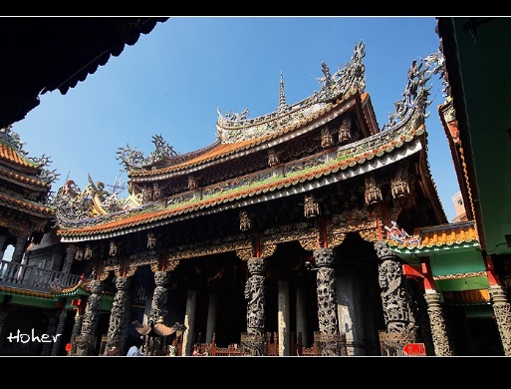
天天來拜拜
收驚
護身符

Slide 3
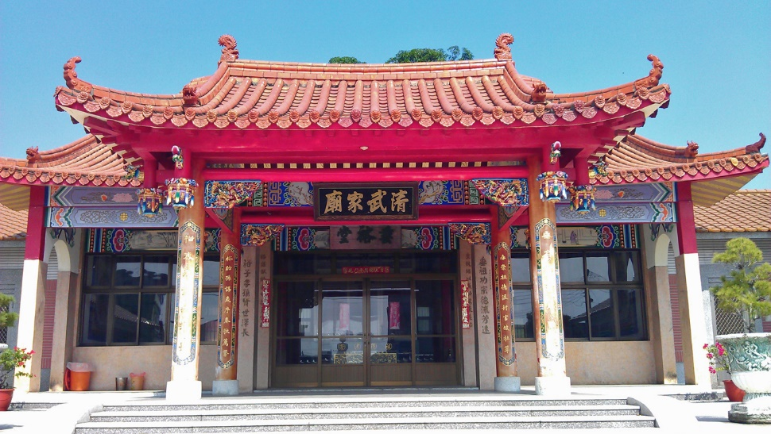
天天來拜拜
關公
媽祖
土地公

Slide 4
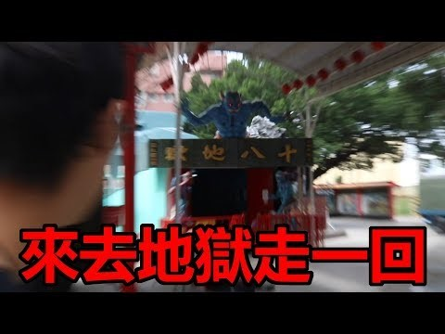
大家來拜拜

